Slide 1
Asbest
Wat komt er bij kijken!

Slide 2
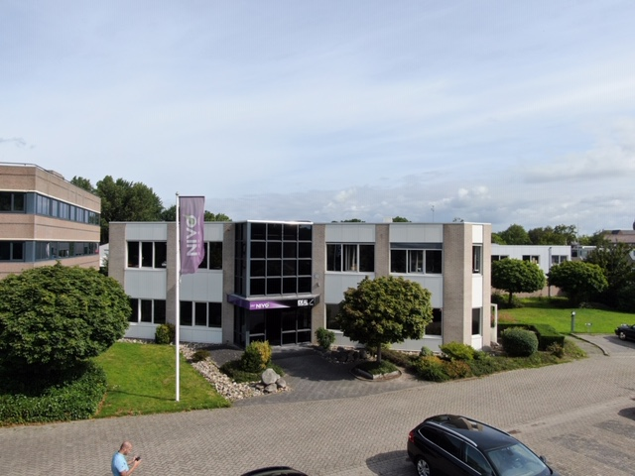
Wie zijn wij?
Nivo Asbest & Milieutechniek
Sinds 2017 onderdeel van NIVO groep
Aantal werknemers
Marktleider Noord-Nederland
Asbest en sloop
Opdrachtgevers:
Van Wijnen, Wits, Heijmans, Lenferink enz.
Woningstichtingen
Particulier

Slide 3
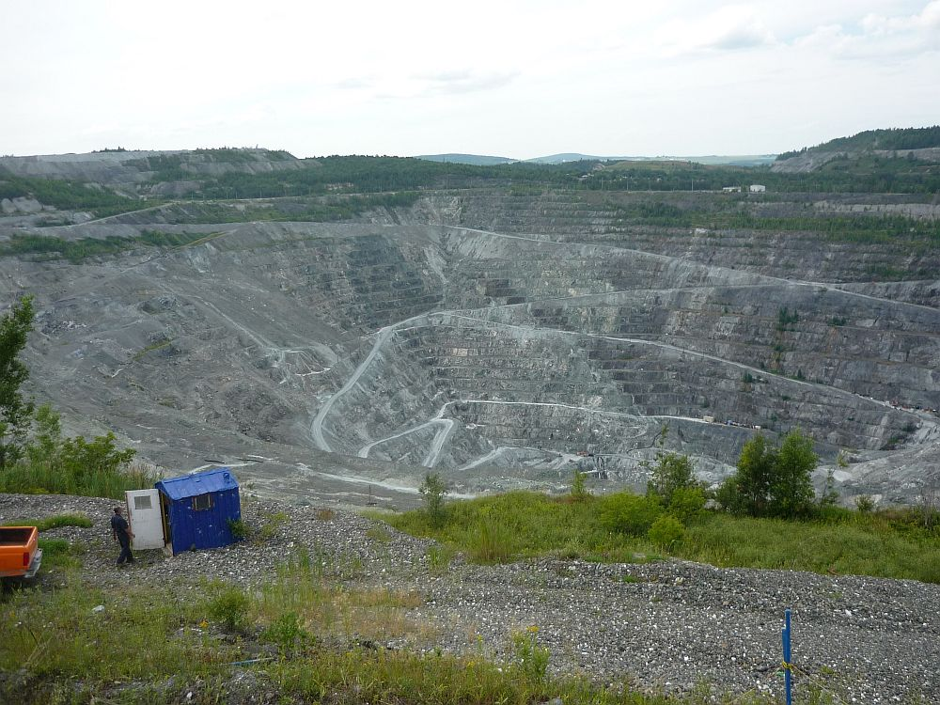
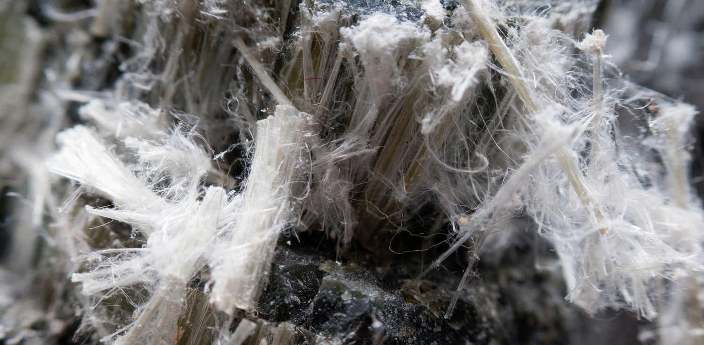
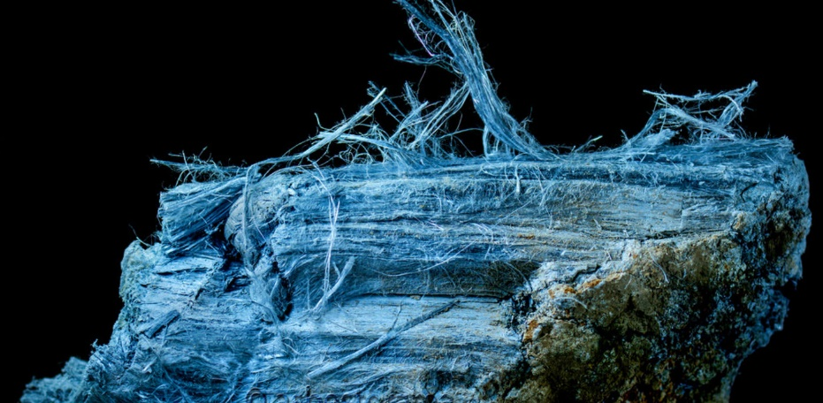
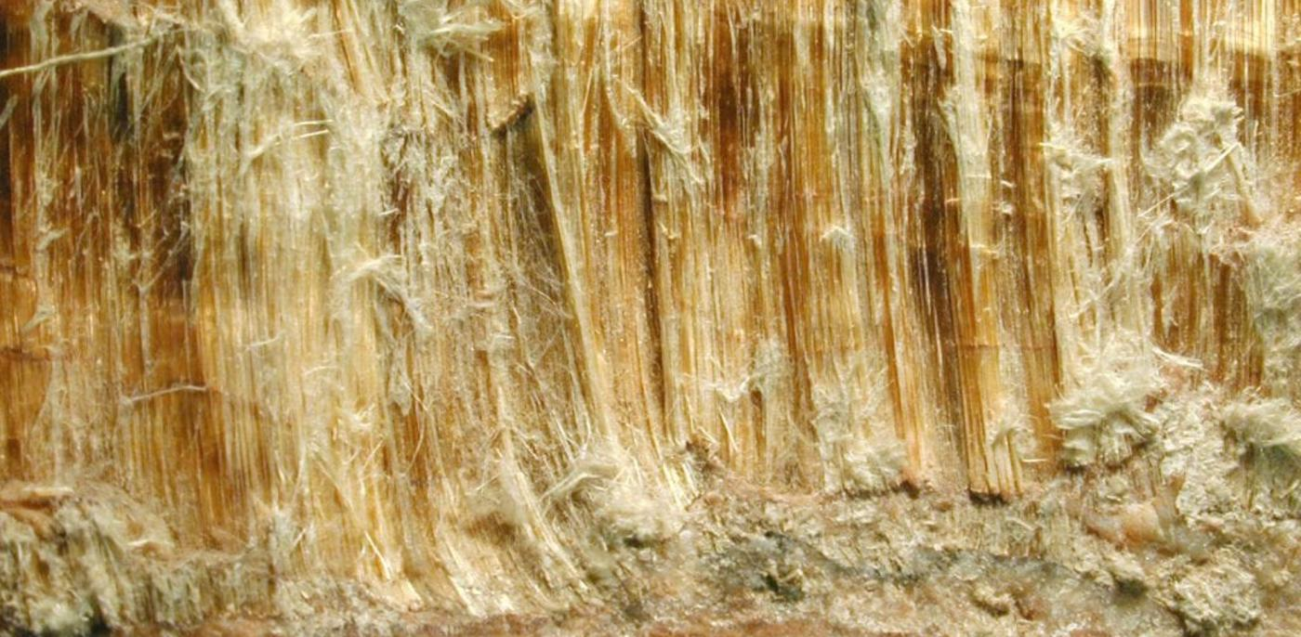
Wat is asbest?
Oorsprong
Soorten asbest
- Serpentijn (witte asbest)
- Amfibool (bruine/blauwe asbest)
Waarom werd asbest gebruikt?
Goedkoop
Isolerend en brandwerend
Sterk en slijtvast
Duurzaam
Risico’s/gevaren
https://youtu.be/5KMW8AY1ce4

Slide 4
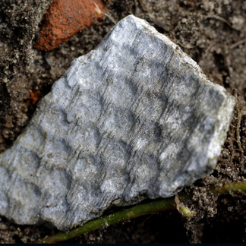
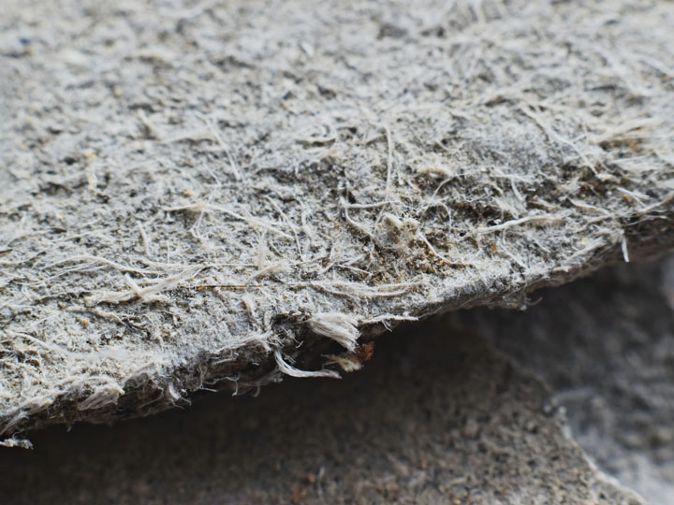
Asbestherkenning
Toepassingen
https://www.youtube.com/watch?v=hYwIQPOGmH8
Asbestinventarisatie
https://youtu.be/uCm1xmxIcOI
Voorbeeld inventarisatierapport

Slide 5
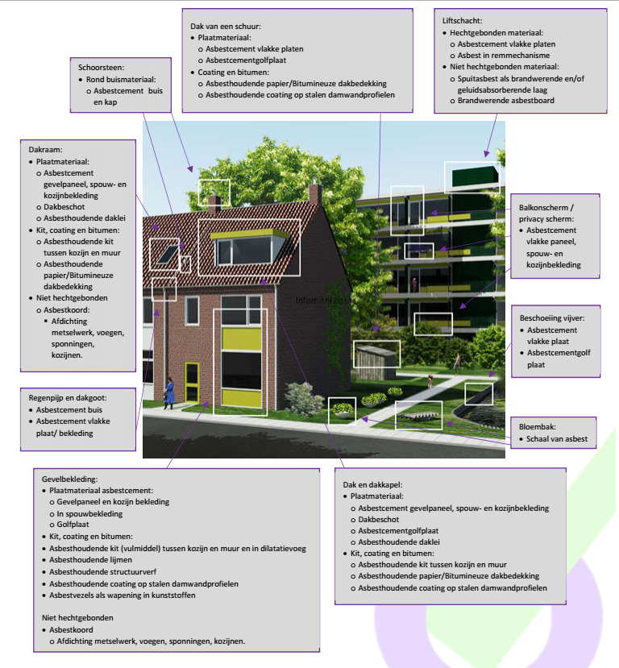
Waar kan asbest in de woning zitten

Slide 6
Wet en regelgeving
Proces certificaat asbestverwijdering
Controles ISZW
Sloopmeldingen omgevingsloket
Landelijk Asbest Volg Systeem
Handhaving door o.a. omgevingsdiensten

Slide 7
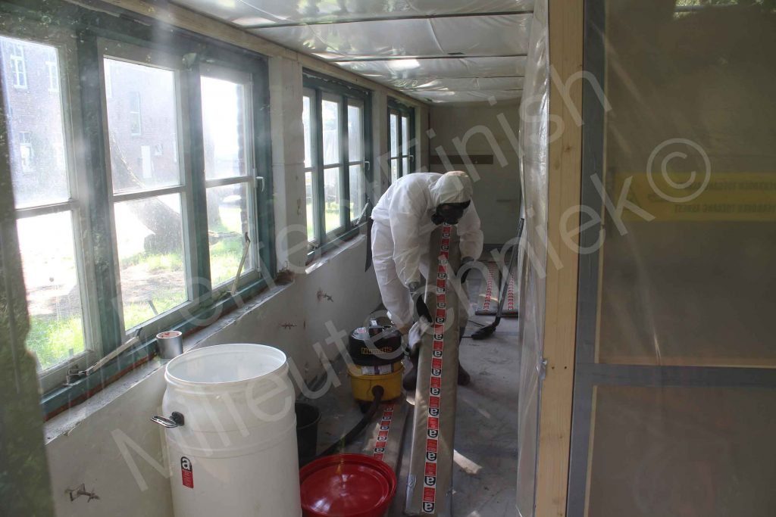
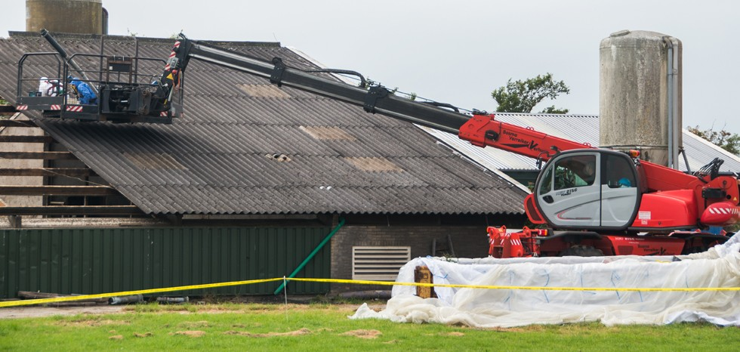
Asbestsanering
Binnen/buitensituatie
- Voorbeelden
Benodigdheden:
- onderdrukmachine
- onderdrukregistratiemonitor
- adembescherming, kleding (pbm’s)
- douchesluis/deco-unit
- hoogwerker/steiger/valbeveiliging
- plastic/tape/hout
Vrijgave
https://youtu.be/yNSS28n1UbM
Mini-containment
https://youtu.be/ILvWKwCgGmA

Slide 8
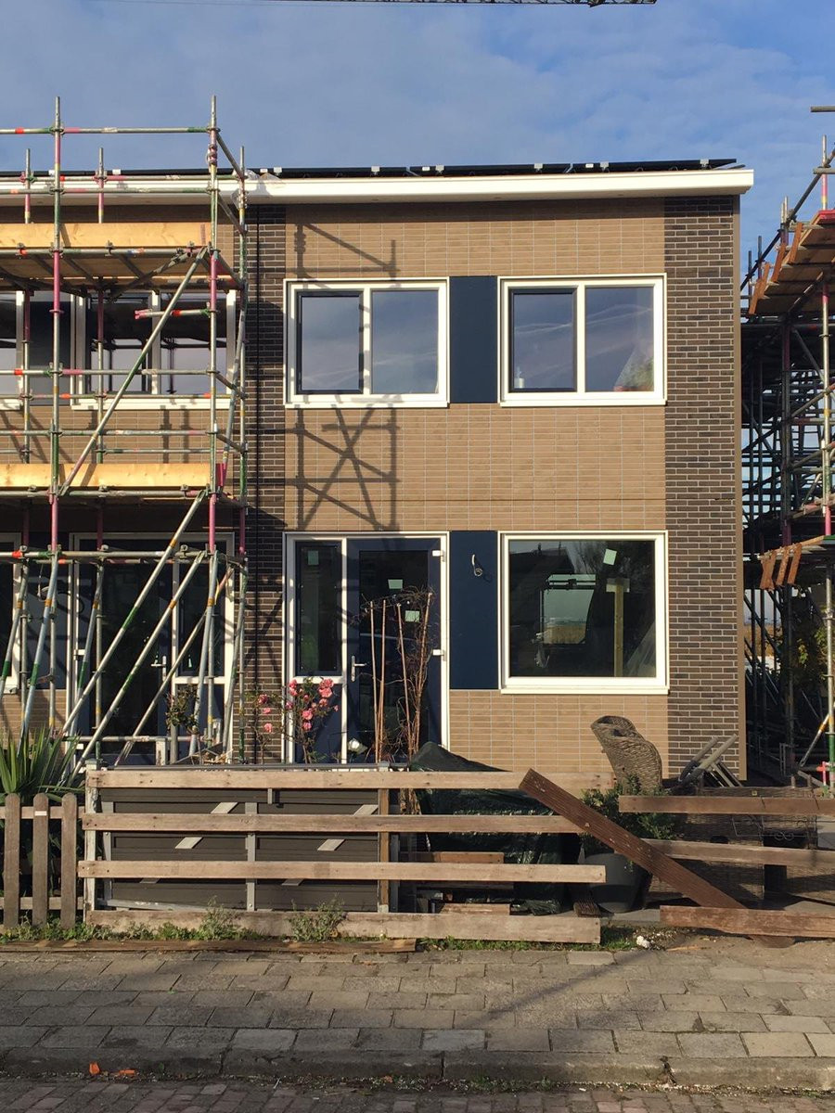
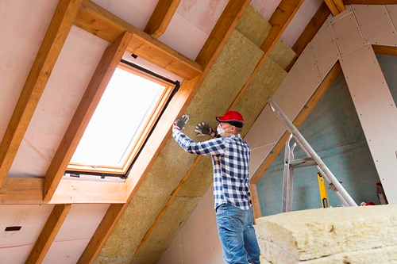
Asbest en renoveren/verduurzamen
Wanneer asbestinventarisatie?
Landelijk Asbest Volg Systeem
Wanneer asbestsanering?
Extra asbest tijdens renovatie
Vrijgave
Afmelding en afronding
Kosten?

Slide 9
Opdracht:
Ga door de leegstaande woning aan de Hollanderstraat 10 en kijk of er asbest aanwezig kan zijn.
1 a Geef de locaties aan waar asbest aanwezig zou kunnen zijn.
b Zouden deze locaties een belemmering zijn voor de renovatie? Zo ja, motiveer je antwoord.
2 a Is er een inventarisatierapport opgemaakt van deze woning? Zo ja, is er, volgens het rapport, aanwezig?
b Staan er uitsluitingen in het rapport waarbij nader onderzoek moet plaatsvinden ten behoeve van de renovatie? Motiveer je antwoord.
3 Kan de renovatie, voor wat betreft het asbest, veilig uitgevoerd worden? Motiveer je antwoord.

